Slide 1

数据库系统概论
atabase System
第三章 关系数据库标准语言SQL
中国人民大学信息学院

Slide 2

数据查询
（单表查询）
m

Slide 3
数据查询
❖ 语句格式
SELECT [ALL|DISTINCT] <目标列表达式>[,<目标列表达式>] …
FROM <表名或视图名>[,<表名或视图名> ]…|(SELECT 语句)
[AS]<别名>
[ WHERE <条件表达式> ]
[ GROUP BY <列名1> [ HAVING <条件表达式> ] ]
[ ORDER BY <列名2> [ ASC|DESC ] ];
m

Slide 4
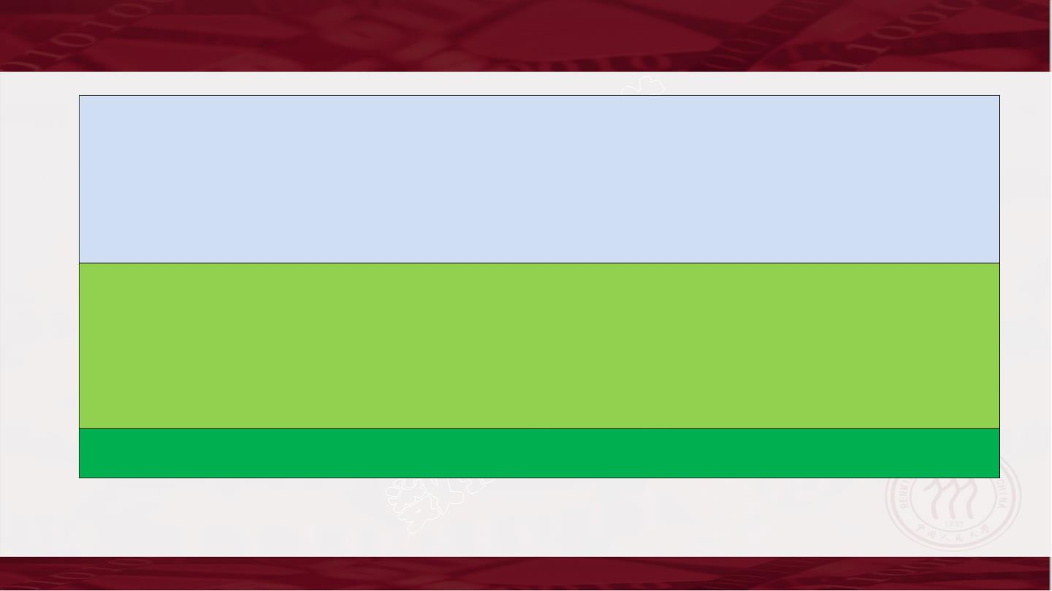
数据查询
■ SELECT子句：指定要显示的属性列
■ FROM子句：指定查询对象（基本表或视图）
■ WHERE子句：指定查询条件
■ GROUP BY子句：对查询结果按指定列的值分组，该属性列值相
等的元组为一个组。通常会在每组中作用聚集函数。
■ HAVING短语：只有满足指定条件的组才予以输出
■ ORDER BY子句：对查询结果表按指定列值的升序或降序排序
m

Slide 5
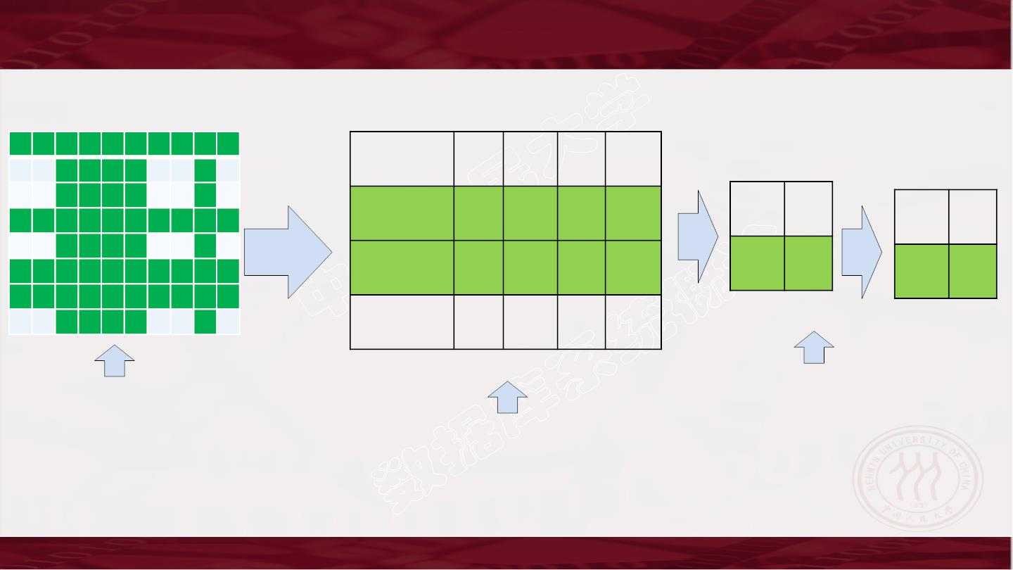
201215121
201215122
201215123
201215125
李勇
刘晨
王敏
张立
男
女
女
男
20
19
18
19
CS
CS
MA
IS
男
女
2
2
女
男
2
2
SELECT-FROM-WHERE
ORDER BY
GROUP BY-HAVING
（常伴有聚集函数）
m

Slide 6
1.选择表中的若干列
查询指定列
[例3.16] 查询全体学生的学号与姓名。
SELECT Sno,Sname
FROM Student;
m

Slide 7
选择表中的若干列（续）
查询全部列
■ 选出所有属性列：
● 在SELECT关键字后面列出所有列名
● 将<目标列表达式>指定为 *
[例3.18] 查询全体学生的详细记录
SELECT Sno,Sname,Ssex,Sage,Sdept
FROM Student;
或
SELECT *
FROM Student;
m

Slide 8

查询经过计算的值（续）
“虚”列
■ SELECT子句的<目标列表达式>不仅可以为表中的属
性列，也可以是表达式
Sname 2014-Sage
[例3.19] 查全体学生的姓名及其出生年份。
李勇
刘晨
王敏
张立
1994
1995
1996
1995
SELECT Sname,2014-Sage
FROM Student;
m

Slide 9
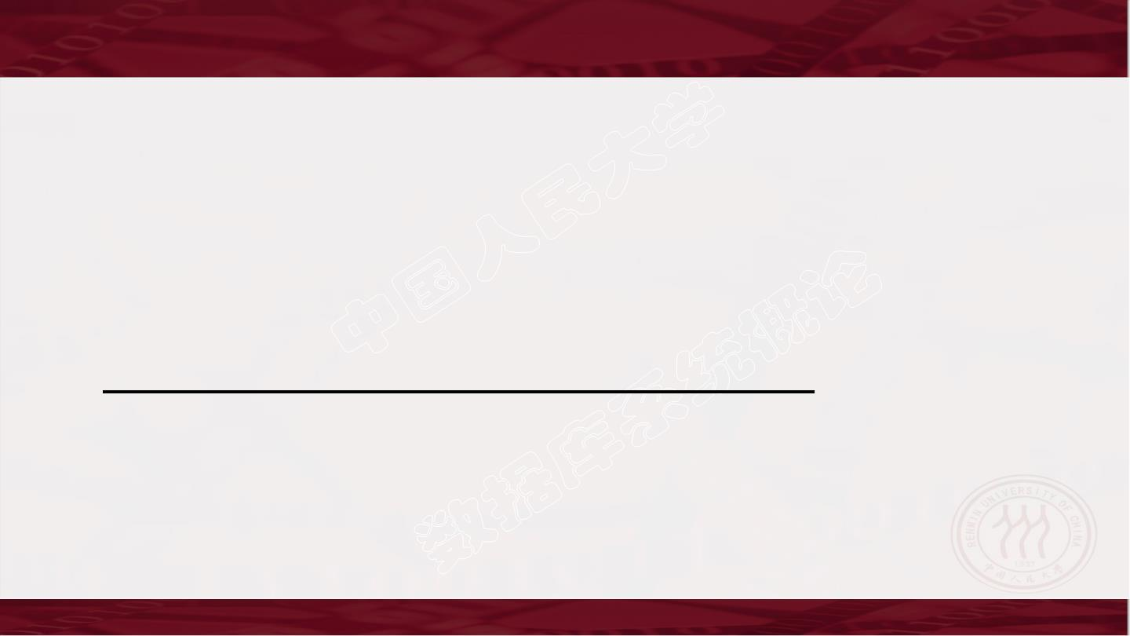
查询经过计算的值（续）
[例3.20] 查询全体学生的姓名、出生年份和所在的院系，要
求用小写字母表示系名。
SELECT Sname,'Year of Birth: ',2014-Sage,LOWER(Sdept)
FROM Student;
输出结果：
Sname 'Year of Birth:' 2014-Sage LOWER(Sdept)
李勇 Year of Birth: 1994
刘晨 Year of Birth: 1995
王敏 Year of Birth: 1996
张立 Year of Birth: 1995
cs
cs
ma
is
m

Slide 10
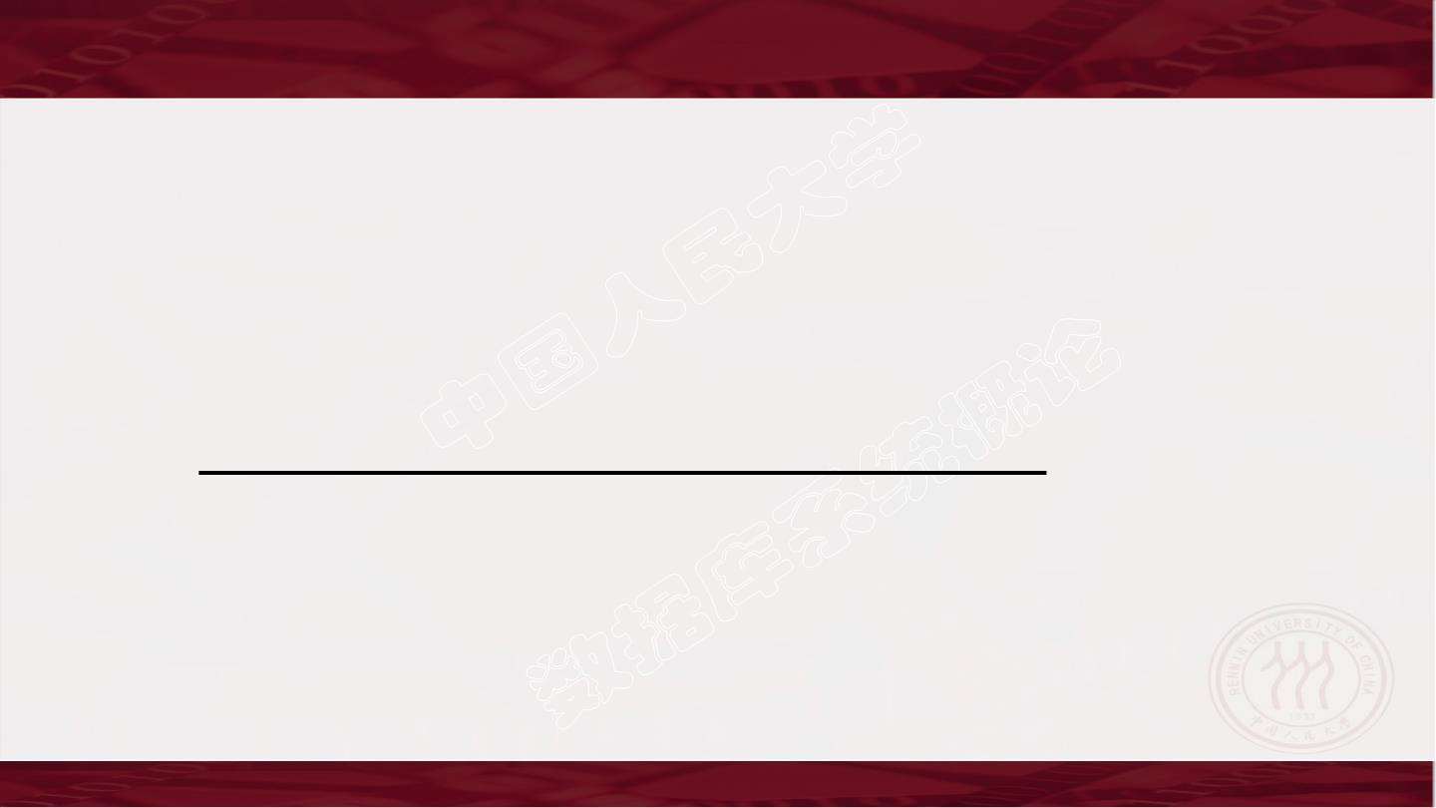
查询经过计算的值（续）
使用列别名改变查询结果的列标题:
SELECT Sname NAME,'Year of Birth:' BIRTH,
2014-Sage BIRTHDAY,LOWER(Sdept) DEPARTMENT
FROM Student;
输出结果：
NAME BIRTH
BIRTHDAY DEPARTMENT
李勇 Year of Birth: 1994
刘晨 Year of Birth: 1995
王敏 Year of Birth: 1996
张立 Year of Birth: 1995
cs
cs
ma
is
m

Slide 11
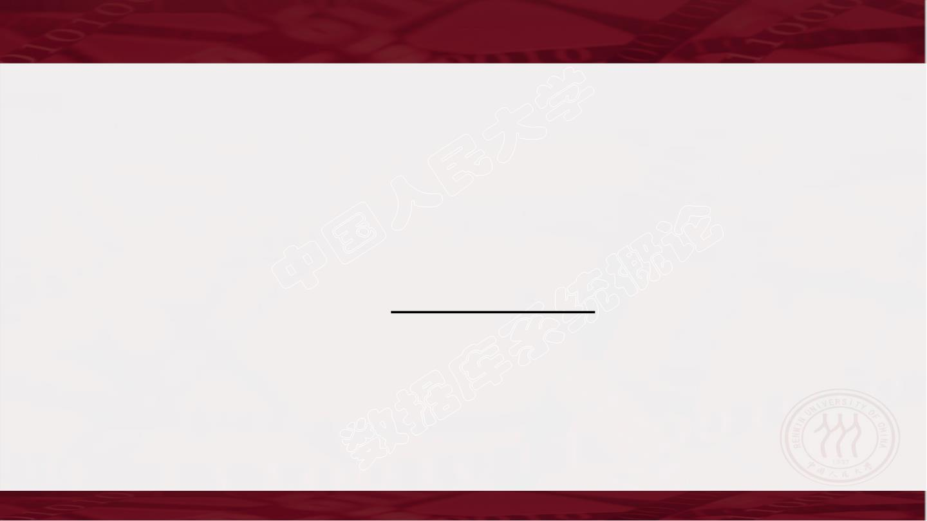
2. 选择表中的若干元组
消除取值重复的行
如果没有指定DISTINCT关键词，则缺省为ALL
[例3.21] 查询选修了课程的学生学号。
SELECT Sno FROM SC;
结果为：
Sno
201215121
201215121
201215121
201215122
201215122

Slide 12
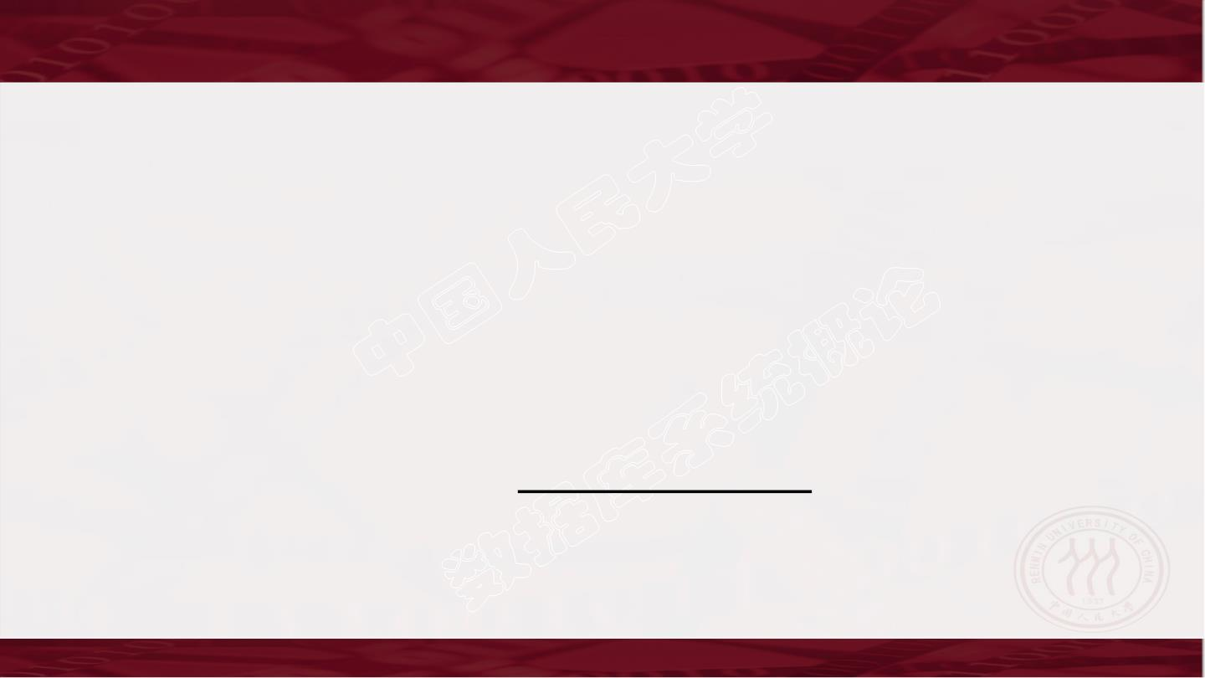
消除取值重复的行（续）
指定DISTINCT关键词，去掉表中重复的行
SELECT DISTINCT Sno
FROM SC;
执行结果：
Sno
201215121
201215122
m

Slide 13
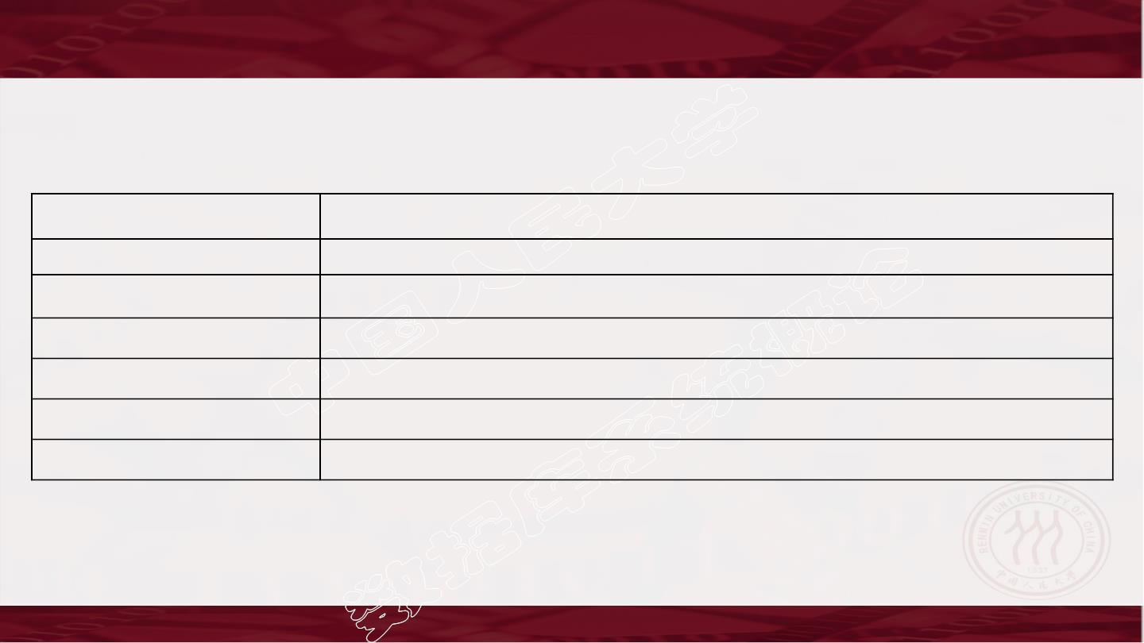
（2）查询满足条件的元组
表3.6 常用的查询条件
查 询 条 件
谓 词
比 较
=, >, <, >=, <=, !=, <>, !>, !<; NOT+上述比较运算符
确定范围
确定集合
字符匹配
空 值
BETWEEN AND, NOT BETWEEN AND
IN, NOT IN
LIKE, NOT LIKE
IS NULL, IS NOT NULL
多重条件（逻辑运算）
AND, OR, NOT
m

Slide 14
① 比较大小
[例3.22] 查询计算机科学系全体学生的名单。
SELECT Sname
FROM Student
WHERE Sdept=‘CS’;
[例3.23]查询所有年龄在20岁以下的学生姓名及其年龄。
SELECT Sname,Sage
FROM Student
WHERE Sage < 20;
[例3.24]查询考试成绩有不及格的学生的学号。
SELECT DISTINCT Sno
FROM SC
WHERE Grade<60;
m

Slide 15
② 确定范围
谓词: BETWEEN … AND …
NOT BETWEEN … AND …
[例3.25] 查询年龄在20~23岁（包括20岁和23岁）之间的学生
的姓名、系别和年龄
SELECT Sname, Sdept, Sage
FROM Student
WHERE Sage BETWEEN 20 AND 23;
m

Slide 16
② 确定范围
谓词: BETWEEN … AND …
NOT BETWEEN … AND …
[例3.26] 查询年龄不在20~23岁之间的学生姓名、系别和年龄
SELECT Sname, Sdept, Sage
FROM Student
WHERE Sage NOT BETWEEN 20 AND 23;
m

Slide 17
③ 确定集合
谓词：IN <值表>, NOT IN <值表>
[例3.27]查询计算机科学系（CS）、数学系（MA）和信息
系（IS）学生的姓名和性别。
SELECT Sname, Ssex
FROM Student
WHERE Sdept IN ('CS','MA’,'IS' );
m

Slide 18
③ 确定集合
谓词：IN <值表>, NOT IN <值表>
[例3.28]查询既不是计算机科学系、数学系，也不是信息系
的学生的姓名和性别。
SELECT Sname, Ssex
FROM Student
WHERE Sdept NOT IN ('IS','MA’,'CS' );
m

Slide 19
❖ 谓词： [NOT] LIKE ‘<匹配串>’ [ESCAPE ‘ <换
码字符>’] --适用于字符日期时间类型
④ 字符匹配
<匹配串>可以是一个完整的字符串，也可以含有通配符%和 _
■ % （百分号） 代表任意长度（长度可以为0）的字符串
如a%b表示以a开头，以b结尾的任意长度的字符串
■ _ （下横线） 代表任意单个字符。
如a_b表示以a开头，以b结尾的长度为3的任意字符串
[ ] 指定范围（如 [a-f]）或集合（ [acef]）内的任何单个字符。
[^] 不在指定范围（如 [^a - f]）或集合（如 [^acdf]）内的任何单 个字符。
m

Slide 20
字符匹配（续）
■ 匹配串为固定字符串
[例3.29] 查询学号为201215121的学生的详细情况。
SELECT *
FROM Student
WHERE Sno LIKE ‘201215121';
等价于：
SELECT *
FROM Student
WHERE Sno = ' 201215121 ';
m

Slide 21
字符匹配（续）
■ 匹配串为含通配符的字符串
[例3.30] 查询所有姓刘学生的姓名、学号和性别。
SELECT Sname, Sno, Ssex FROM Student WHERE Sname LIKE '刘%‘;
查询所有姓刘或李学生的姓名、学号和性别。
SELECT Sname, Sno, Ssex FROM Student WHERE Sname LIKE ‘[刘李]%‘;
查询所有不姓刘和李学生的姓名、学号和性别。
SELECT Sname, Sno, Ssex FROM Student WHERE Sname LIKE ‘[^刘李]%‘;
m

Slide 22
字符匹配（续）
■ 匹配串为含通配符的字符串
[例3.31] 查询姓"欧阳"且全名为三个汉字的学生的姓名。
SELECT Sname
FROM Student
WHERE Sname LIKE '欧阳__';
m

Slide 23
字符匹配（续）
[例3.32] 查询名字中第2个字为"阳"字的学生的姓名和学号。
SELECT Sname，Sno
FROM Student
WHERE Sname LIKE '__阳%';
[例3.33] 查询所有不姓刘的学生姓名、学号和性别。
SELECT Sname, Sno, Ssex
FROM Student
WHERE Sname NOT LIKE '刘%';
m

Slide 24
字符匹配（续）
■ 使用换码字符将通配符转义为普通字符
[例3.34] 查询DB_Design课程的课程号和学分。
SELECT Cno，Ccredit
FROM Course
WHERE Cname LIKE 'DB\_Design' ESCAPE '\ ' ;
m

Slide 25
字符匹配（续）
■ 使用换码字符将通配符转义为普通字符
[例3.35] 查询以"DB_"开头，且倒数第3个字符为 i的课程的
详细情况。
SELECT *
FROM Course
WHERE Cname LIKE 'DB\_%i_ _' ESCAPE '\ ' ;
ESCAPE '＼' 表示“ ＼” 为换码字符
m

Slide 26
⑤ 涉及空值的查询
谓词： IS NULL 或 IS NOT NULL
■ “IS” 不能用 “=” 代替
[例3.36] 某些学生选修课程后没有参加考试，所以有选课记
录，但没 有考试成绩。查询缺少成绩的学生的学号和相应
的课程号。
SELECT Sno，Cno
FROM SC
WHERE Grade IS NULL
m

Slide 27
⑤ 涉及空值的查询
谓词： IS NULL 或 IS NOT NULL
■ “IS” 不能用 “=” 代替
[例3.37] 查所有有成绩的学生学号和课程号。
SELECT Sno，Cno
FROM SC
WHERE Grade IS NOT NULL;
m

Slide 28
⑥多重条件查询
逻辑运算符：AND和 OR来连接多个查询条件
■ AND的优先级高于OR
■ 可以用括号改变优先级
[例3.38] 查询计算机系年龄在20岁以下的学生姓名。
SELECT Sname
FROM Student
WHERE Sdept= 'CS' AND Sage<20;
m

Slide 29
多重条件查询（续）
改写[例3.27]
[例3.27] 查询计算机科学系（CS）、数学系（MA）和信息系
（IS）学生的姓名和性别。
SELECT Sname, Ssex
FROM Student
WHERE Sdept IN ('CS ','MA ','IS')
可改写为：
SELECT Sname, Ssex
FROM Student
WHERE Sdept= ' CS' OR Sdept= ' MA' OR Sdept= 'IS ';
m

Slide 30
3.ORDER BY子句
ORDER BY子句
■ 可以按一个或多个属性列排序
■ 升序：ASC;降序：DESC;缺省值为升序
对于空值，排序时显示的次序由具体系统实现来
决定
m

Slide 31
ORDER BY子句 （续）
[例3.39]查询选修了3号课程的学生的学号及其成绩，查询结
果按分数降序排列。
SELECT Sno, Grade
FROM SC
WHERE Cno= ' 3 '
ORDER BY Grade DESC;
m

Slide 32
ORDER BY子句 （续）
[例3.40]查询全体学生情况，查询结果按所在系的系号升序
排列，同一系中的学生按年龄降序排列。
SELECT *
FROM Student
ORDER BY Sdept, Sage DESC;
m

Slide 33

m

Slide 34
数据查询
（单表查询2 ）
m

Slide 35
数据查询
■ SELECT子句：指定要显示的属性列
■ FROM子句：指定查询对象（基本表或视图）
■ WHERE子句：指定查询条件
■ GROUP BY子句：对查询结果按指定列的值分组，该属性列值相
等的元组为一个组。通常会在每组中作用聚集函数。
■ HAVING短语：只有满足指定条件的组才予以输出
■ ORDER BY子句：对查询结果表按指定列值的升序或降序排序
m

Slide 36
3.ORDER BY子句
ORDER BY子句
■ 可以按一个或多个属性列排序
■ 升序：ASC;降序：DESC;缺省值为升序
对于空值，排序时显示的次序由具体系统实现来
决定
m

Slide 37
ORDER BY子句 （续）
[例3.39]查询选修了3号课程的学生的学号及其成绩，查询结
果按分数降序排列。
SELECT Sno, Grade
FROM SC
WHERE Cno= ' 3 '
ORDER BY Grade DESC;
m

Slide 38
ORDER BY子句 （续）
[例3.40]查询全体学生情况，查询结果按所在系的系号升序
排列，同一系中的学生按年龄降序排列。
SELECT *
FROM Student
ORDER BY Sdept, Sage DESC;
m

Slide 39
4. 聚集函数
❖ 聚集函数：
■ 统计元组个数
COUNT(*)
■ 统计一列中值的个数
COUNT([DISTINCT|ALL] <列名>)
■ 计算一列值的总和（此列必须为数值型）
SUM([DISTINCT|ALL] <列名>)
■ 计算一列值的平均值（此列必须为数值型）
AVG([DISTINCT|ALL] <列名>)
■ 求一列中的最大值和最小值
MAX([DISTINCT|ALL] <列名>)
MIN([DISTINCT|ALL] <列名>)
m

Slide 40
聚集函数（续）
[例3.41] 查询学生总人数。
SELECT COUNT(*)
FROM Student;
[例3.42] 查询选修了课程的学生人数。
SELECT COUNT(DISTINCT Sno)
FROM SC;
[例3.43] 计算1号课程的学生平均成绩。
SELECT AVG(Grade)
FROM SC
WHERE Cno= ' 1 ';
m

Slide 41
聚集函数 （续）
[例3.44] 查询选修1号课程的学生最高分数。
SELECT MAX(Grade)
FROM SC
WHERE Cno='1';
[例3.45 ] 查询学生201215012选修课程的总学分数。
SELECT SUM(Ccredit)
FROM SC,Course
WHERE Sno='201215012' AND SC.Cno=Course.Cno;
m

Slide 42
5. GROUP BY子句
GROUP BY子句分组：
细化聚集函数的作用对象
■ 如果未对查询结果分组，聚集函数将作用于整个查询结果
■ 对查询结果分组后，聚集函数将分别作用于每个组
■ 按指定的一列或多列值分组，值相等的为一组
m

Slide 43
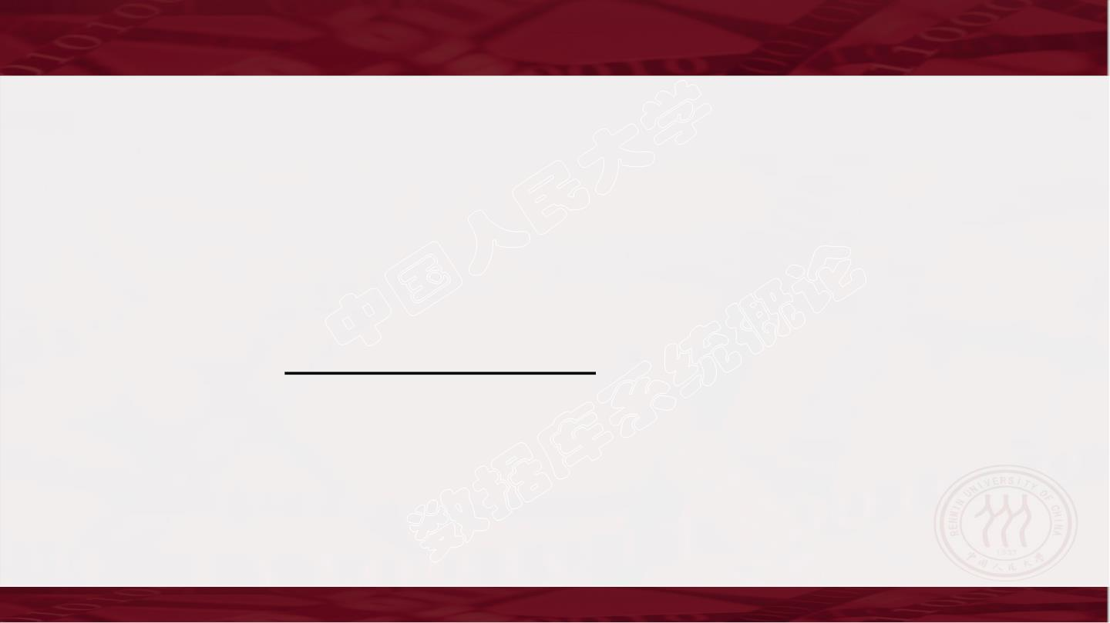
GROUP BY子句（续）
[例3.46] 求各个课程号及相应的选课人数。
SELECT Cno，COUNT(Sno)
FROM SC
GROUP BY Cno;
查询结果可能为：
Cno COUNT(Sno)
1
22
2
3
4
5
34
44
33
48
m

Slide 44
GROUP BY子句（续）
[例3.47] 查询选修了3门以上课程的学生学号。
SELECT Sno
FROM SC
GROUP BY Sno
HAVING COUNT(*) >3;
m

Slide 45
GROUP BY子句（续）
[例3.48 ]查询平均成绩大于等于90分的学生学号和平均成绩
下面的语句是不对的：
SELECT Sno, AVG(Grade)
FROM SC
WHERE AVG(Grade)>=90
GROUP BY Sno;
因为WHERE子句中是不能用聚集函数作为条件表达式
正确的查询语句应该是：
SELECT Sno, AVG(Grade)
FROM SC
GROUP BY Sno
HAVING AVG(Grade)>=90;
m

Slide 46
GROUP BY子句（续）
❖ HAVING短语与WHERE子句的区别：
■ 作用对象不同
■ WHERE子句作用于基表或视图，从中选择满足条件的元组
■ HAVING短语作用于组，从中选择满足条件的组。
m

Slide 47
6 综合练习
[练习1] 列出计算机系姓刘的同学的信息，按照学号大小
排序
SELECT *
FROM Student
WHERE Sdept=‘CS’ AND Sname LIKE ‘刘%’
ORDER BY Sno;
m

Slide 48
6 综合练习
[练习2] 按系并区分男女统计各系学生的人数、并按照人
数降序排序
SELECT Sdept, Ssex,COUNT(Sno)
FROM Student
GROUP BY Sdept,Ssex
ORDER BY COUNT(Sno) DESC;
m

Slide 49
m

